Slide 1
PROYECTO DE PRESUPUESTO PARA EL
EJERCICIO FISCAL 2020

Slide 2
Escenario actual
Crimen organizado con poder económico y tecnología de punta
Con el incremento de los delitos comunes aumentó el crimen organizado con armas de guerra y dinero en negro que permea la sociedad.
La delincuencia trasnacional está instalada en el país
Al aumento de la delincuencia nacional se suma una mayor presencia de delitos trasnacionales.
El Ministerio Público con escasos recursos para enfrentar esta realidad

Slide 3
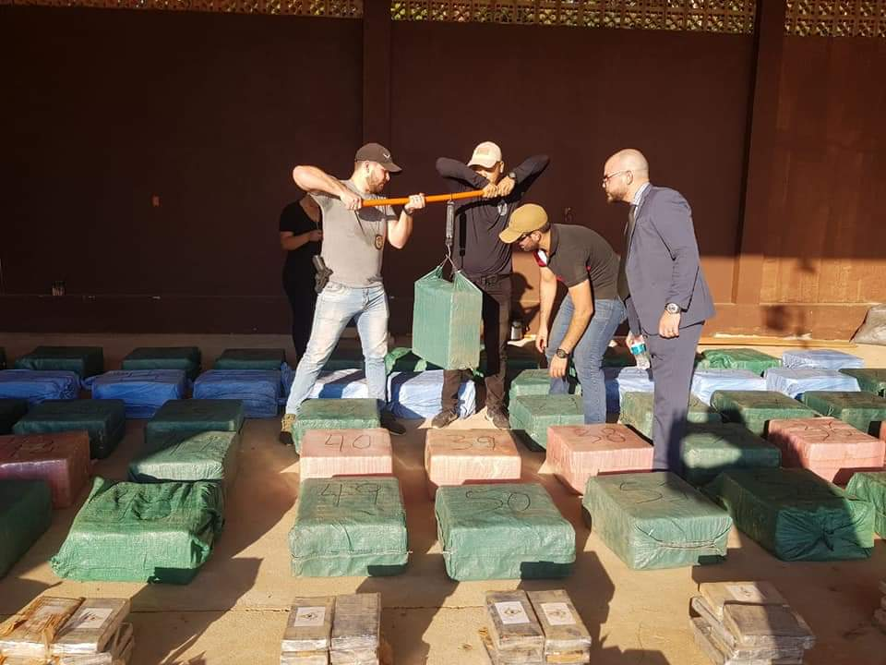
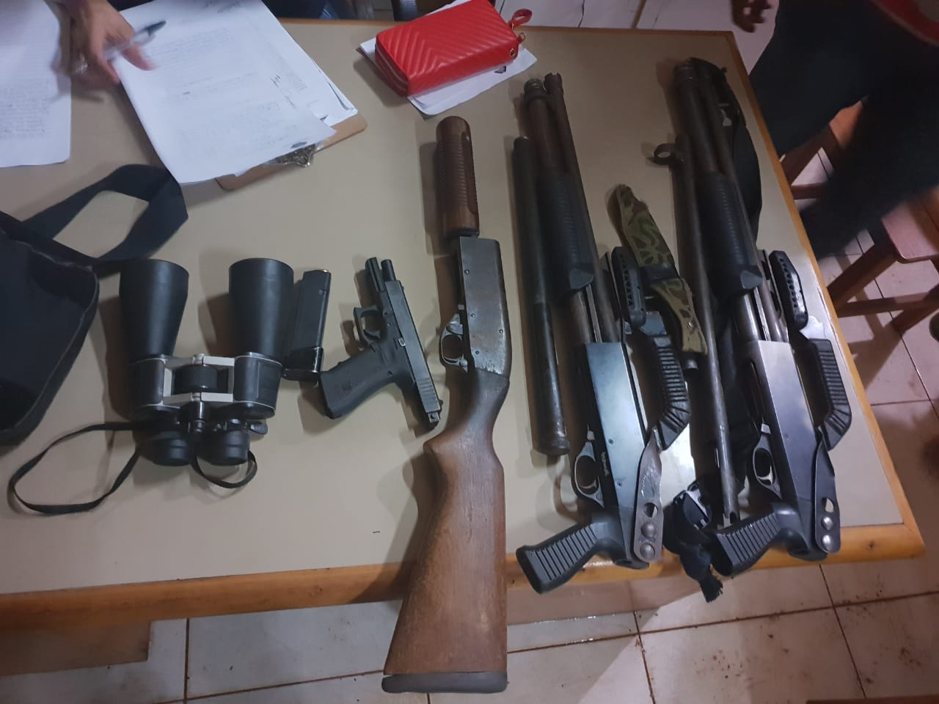
Áreas que deben ser fortalecidas:
Oficina de Denuncias
Crimen Organizado
Unidad de Delitos Económicos
Oficinas de Unidades Fiscales
Violencia Familiar
Centro de Atención a Victimas
Ciber Crimen
Cámara Gesell
Laboratorio Forense

Slide 4
Estadísticas
Cantidad de Causas Ingresadas
Para el año 2020 se estima el ingreso de 218.734 nuevas causas
Fuente: Ministerio Público. Dirección de Tecnología de la Información y Comunicación/Dirección de Denuncias Penales.
Procesamiento: Dirección de Planificación. Dpto. de Estadística.

Slide 5
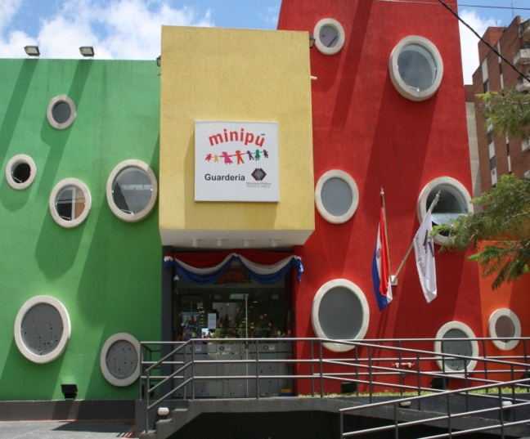
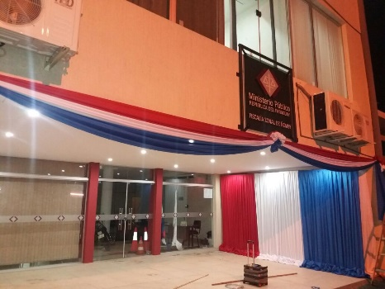
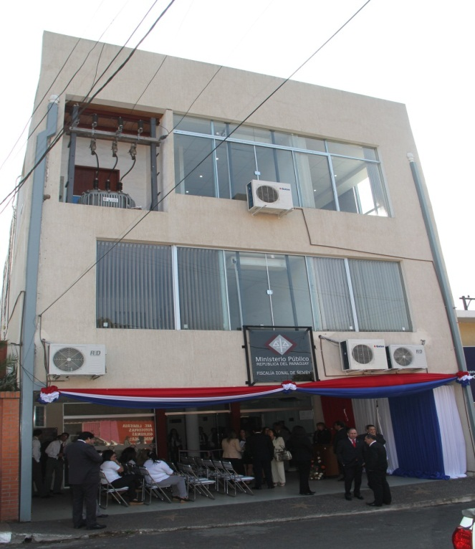
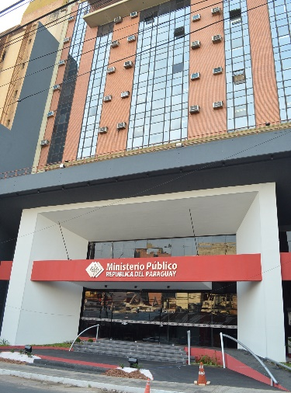
Infraestructura
El Ministerio Público cuenta con 144 sedes en todo el país

Slide 6
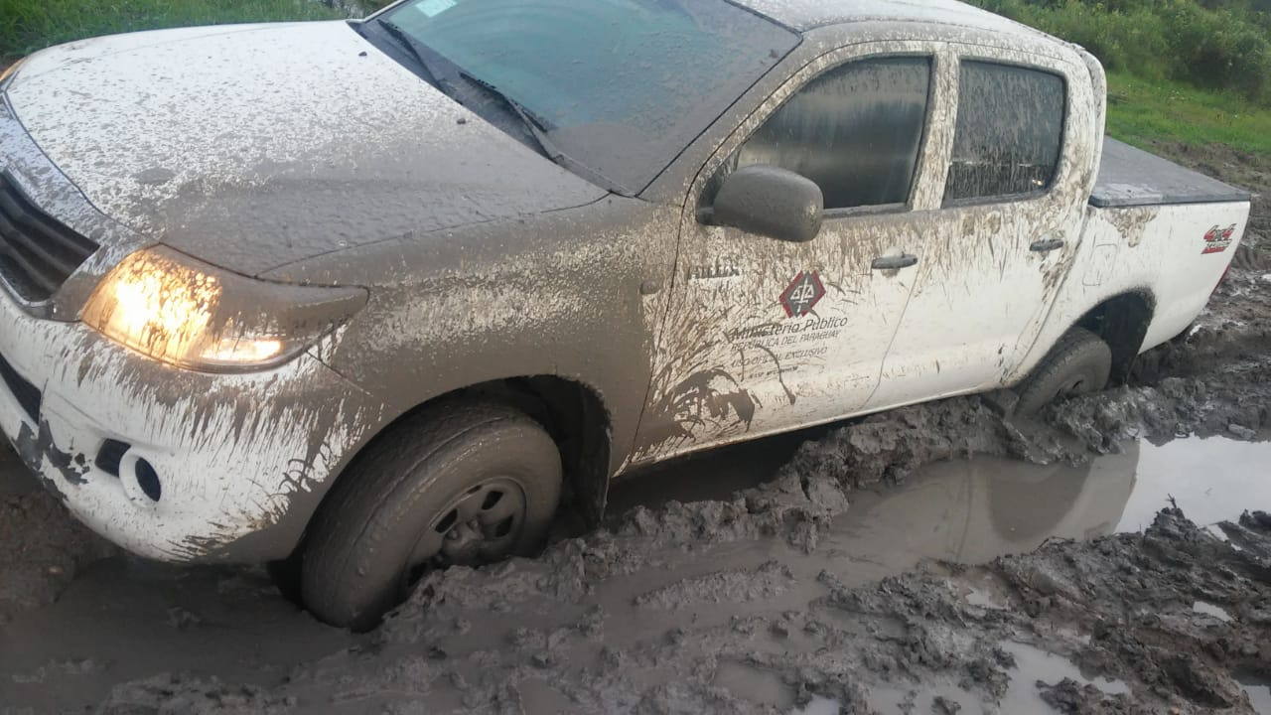
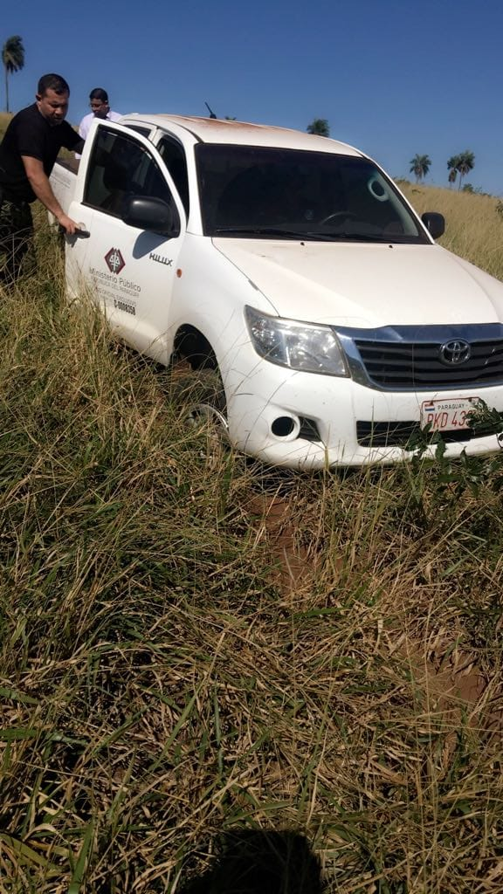
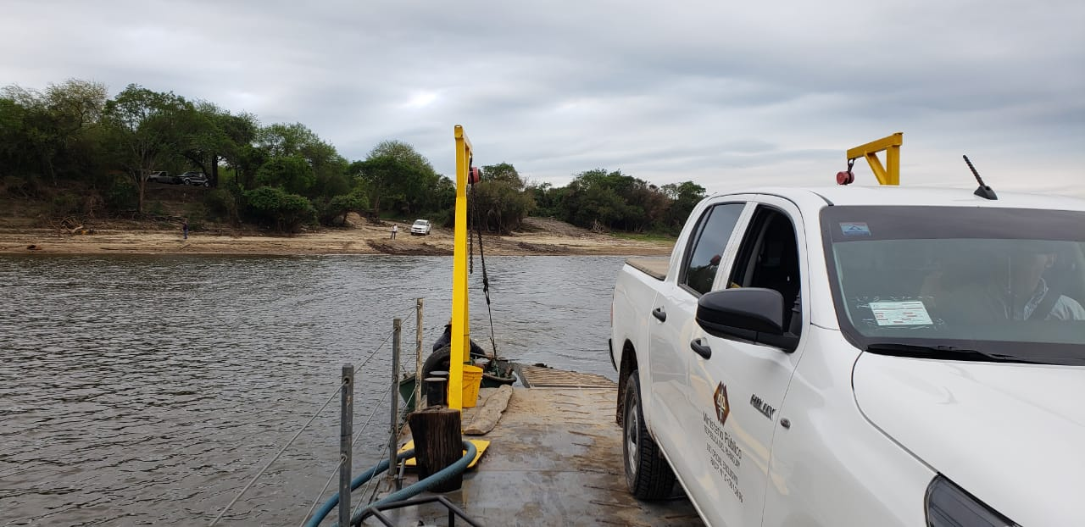
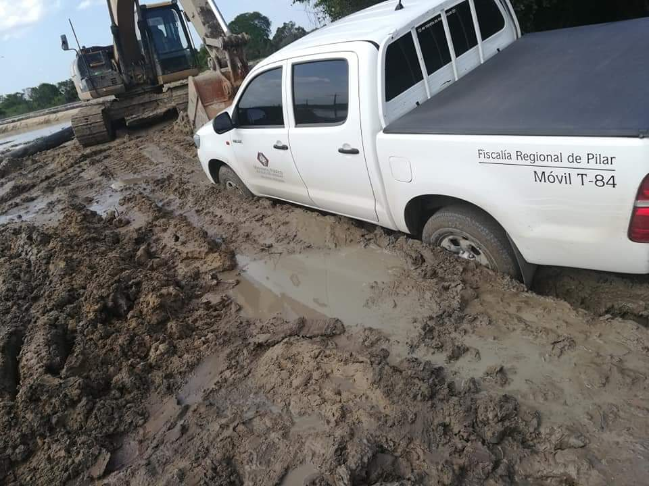
El Funcionario Fiscal para cumplir con la función de constituirse en el lugar de los hechos necesita de móviles en buen estado.

Slide 7
Ministerio Público
Proyecto de Presupuesto 2020
RESUMEN DEL GASTO

Slide 8
Ejecución Presupuestaria de los últimos años
*Datos proyectados para 2019

Slide 9
Reducción Sistemática del Presupuesto 2015 - 2019

Slide 10
Proyecto de Presupuesto 2020
RESUMEN POR FUENTE DE FINANCIAMIENTO
FF | Descripción | Presupuesto | Proyecto | Diferencia
 |  | 2019 | 2020 | 2020-2019
10 | RECURSOS DEL TESORO | 599.551.340.909 | 889.138.530.105 | 289.587.189.196
30 | RECURSOS INSTITUCIONALES | 72.302.207.393 | 72.302.207.393 | 0
TOTAL INSTITUCIONAL |  | 671.853.548.302 | 961.440.737.498 | 289.587.189.196

Slide 11
Grupos del Gasto
Creaciones de cargos: Agente Fiscal, Asistente Fiscal, Secretario Fiscal, Auxiliar Fiscal, Choferes, Médico Forense, Perito, Psicólogo, Trabajador Social, otros.
Para el fortalecimiento de las diferentes Áreas del Ministerio Público
Seguro de vida para todos los funcionarios de la Institución
Alquileres de los locales de Fiscalías y Depósitos de Evidencias en todo el país.
Servicios Básicos de las Fiscalias de todo el país
Mantenimiento de Edificios y de móviles Institucionales
Adquisición de insumos de papelería, reactivos y otros.
Provisión de Combustibles para la flota de vehículos.
Fortalecimiento del parque automotor.
Equipamientos de mobiliarios y equipos para las sedes.
Adquisición de equipamientos de seguridad
100
200
300 –
500

Slide 12
Áreas que deben ser fortalecidas:
Oficina de Denuncias
Crimen Organizado
Unidad de Delitos Económicos
Oficinas de Unidades Fiscales
Violencia Familiar
Centro de Atención a Victimas
Ciber Crimen
Cámara Gesell
Laboratorio Forense

Slide 13
Muchas Gracias

